Slide 1
In viaggio per l’Europa… Vienna

Slide 2
Partiamo dall’aeroporto Fontana Rossa di Catania diretti a Vienna.
Ecco il prezzo e le informazioni sul volo:

Slide 5
Ecco la mappa della metropolitana di vienna…

Slide 6
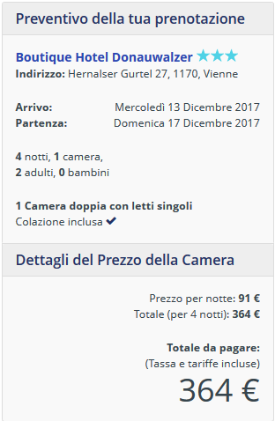
Dopo aver preso la metropolitana andiamo in Hotel…

Slide 7
Giorno 14 dicembre 2017: sveglia alle ore 7.30, colazione in hotel e visita del Prater; pranzo con un panino e nel pomeriggio visita al Castello Belvedere.
Cena in un tipico ristorante viennese e ritorno in hotel.

Slide 8
Il Prater è un parco pubblico fra i più grandi e famosi di Vienna, localizzato nel Leopoldstadt, il secondo distretto della capitale austriaca.
Al suo interno è situato il Wurstelprater , celebre parco divertimenti con attrazioni, fra le quali la più nota è la ruota panoramica Riesenrad.
Il giardino è delimitato in larghezza dal Danubio e dal Donaukanal, ramo del Danubio stesso, ed è attraversato dalla Hauptallee, largo viale alberato chiuso al traffico e ritrovo di turisti e amanti degli sport all'aperto.
Oltre al parco divertimenti, all'interno del Prater si trovano un museo (Pratermuseum) e un planetario. Sempre al suo interno si trova inoltre la Kugelmugel: una costruzione sferica realizzata dall'artista austriaco Edwin Lipburger e da questi autodichiarata micronazione indipendente nel 1984.
Dal punto di vista storico, l'area corrispondente al Prater è stata per lungo tempo un parco di caccia, fin da quando l'imperatore Massimiliano II la rese tale nel 1560. Nel 1766 l'imperatore Giuseppe II riaprì il parco al pubblico, in precedenza, per scoraggiare i bracconieri, l'ingresso era negato alla gente comune - e vi permise anzi la costruzione di caffetterie e sale da the. Da allora il parco ha iniziato ad assumere l'aspetto odierno, sebbene la caccia abbia continuato ad esservi consentita fino al 1920.
Il nome "prater" deriva dal latino pratum, attraverso lo spagnolo prado, e significa appunto "prato"

Slide 10
Il Castello del Belvedere, sorge nel quartiere di Landstraße a sud del centro storico di Vienna, in Austria.
Rappresenta uno dei capolavori dell'architettura barocca austriaca e una delle residenze principesche più belle d'Europa. Venne costruito da Johann Lucas von Hildebrandt per il principe Eugenio di Savoia ed è formato da due palazzi contrapposti, il Belvedere superiore e il Belvedere inferiore, separati da una grande prospettiva di giardini alla francese digradanti sulla collina e affacciati sulla città. Famose sono le vedute di Canaletto, che ritraggono il luogo. Negli interni di entrambi gli edifici si trova la Österreichische Galerie Belvedere, uno dei principali musei d'arte di Vienna.
Il 15 maggio 1955, nel Belvedere superiore, sono stati firmati gli accordi statali austriaci, che gettarono le basi per la seconda repubblica austriaca.

Slide 12
Giorno 15 dicembre 2017: sveglia alle 8.00, colazione in hotel e visita del Kunsthistorisches Museum. Breve sosta per un panino all’interno del coffee shop del museo e riprendiamo la visita.
La sera si va a spasso per Vienna by night illuminata dalle bellissime luci natalizie…

Slide 13
Il Kunsthistorisches Museum, che nel 2012 ha contato 1.351.940 visitatori, è uno dei principali musei di Vienna ed uno dei più antichi e ricchi al mondo. L'edificio principale, sormontato da una cupola ottagonale alta 60 metri, si trova in Maria Theresien-Platz, lungo la Ringstraße che circonda il distretto di Innere Stadt.
Il Museo venne inaugurato ufficialmente il 17 ottobre 1891 alla presenza dell'imperatore Francesco Giuseppe I d'Asburgo dopo oltre trent'anni dalla prima commissione. Dal 22 ottobre venne aperto al pubblico. L'edificio si affaccia sulla Maria-Theresien-Platz, specularmente al Naturhistorisches Museum (Museo storico-naturalistico). I due musei vennero commissionati dall'imperatore nel 1858 per contenere l'immensa collezione di opere d'arte degli Asburgo e di rendere il loro patrimonio accessibile a tutti.

Slide 14
. Il concorso per la realizzazione degli edifici venne bandito nel 1867 e vinto dagli architetti Carl von Hasenauer e Gottfried Semper. La prima pietra venne posata, senza troppe cerimonie, il 27 novembre 1871. Le facciate richiamano lo stile rinascimentaleitaliano e gli interni sono decorati con marmo, ornamenti di stucco e d'oro e pitture.
Una delle più importanti sculture del museo, la Saliera di Benvenuto Cellini, è stata rubata l'11 maggio 2003 e recuperata il 21 gennaio 2006 in una scatola, sepolta sotto terra, in una foresta vicino alla città di Zwettl, in Austria. È stato il più grande furto d'arte nella storia austriaca.

Slide 16
Giorno 16 dicembre 2017: sveglia alle ore 8.00, colazione e poi, di corsa a visitare i mercatini di Natale…attenzione, sono così belli che rischiate di restare al verde!
Vi consigliamo di andare a letto non molto tardi, perché l’aereo partirà di prima mattina…ma se volete, godetevi Vienna per tutta la notte!

Slide 17
I mercatini natalizi di Vienna
I mercatini natalizi di Vienna ospitano più di 60 stand e di solito sono collocati davanti a musei importanti come il Museo delle belle arti e il Museo di storia naturale; esistevano già nel 1772 e oggi vi si possono acquistare oggetti di artigianato artistico, decorazioni in vetro e tradizionali presepi e ceramiche.

Slide 18
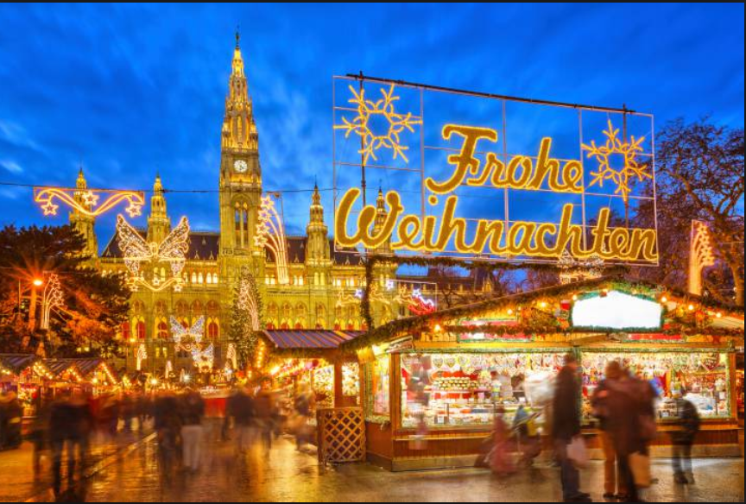

Slide 19
Giorno 17 dicembre 2017: sveglia alle 4.00 del mattino per arrivare in orario in aeroporto… vi ricordiamo che l’aereo parte alle 7,10!
…buon ritorno a casa!!!

Slide 20
In totale abbiamo speso…
797,18 €
363,18€ (181,59 ciascuno andata e ritorno)
364,00€ (per l’hotel)
20,00€ circa(per biglietto metropolitana)
50,00€ circa (per l’ingresso ai musei)

Slide 21
Lavoro realizzato da:
Bianca T.
Gaya C.
Federico B.
Teodora P.
Samuel B.

